Slide 1
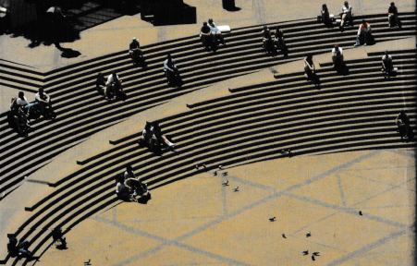
Plätze und öffentlicher Raum
GHS-Seminar SoSe 2017 Prof. Dr. Eckart Güldenberg

Slide 2
Plätze und öffentlicher Raum
Dienstag, 02. Mai (10:00 – 12:00)
  Öffentlicher Raum – wovon reden wir?
  Diskussion zwischen Entwertung und Renaissance
  Traum vom Ideal des europäischen Platzes
  Funktionelle Vielfalt und Wandel
Dienstag, 09. Mai (10:00 – 12:00)
  Qualitäten, Gestaltungsprinzipien und Konzepte
  Zentrale Plätze in Hannover und Bürgerbeteiligung
Dienstag, 16. Mai
  1. Stadtrundgang 10:00 – 12:00 Uhr Treffpunkt: Ballhofplatz
  2. Stadtrundgang 13:00 – 15:00 Uhr Treffpunkt: Ballhofplatz
Dienstag, 23. Mai (10:00 – 12:00)
  Zusammenfassung und Diskussion
Prof. Dr. Eckart Güldenberg GHS-Seminar SoSe 2017 www.eckart-gueldenberg.de

Slide 3
Öffentliche Räume – wovon reden wir?
„Als öffentlicher Raum wird jene räumliche Konstellation bezeichnet,
die aus einer öffentlichen Verkehrs- oder Grünfläche und den angrenzenden privaten oder öffentlichen Gebäuden gebildet wird.
Das Zusammenwirken dieser Elemente bestimmt den Charakter und die Qualität des öffentlichen Raumes.
Voraussetzung ist, dass die Fläche einer Gemeinde oder einer Körperschaft des öffentlichen Rechts gehört und der Öffentlichkeit frei zugänglich ist, von der Gemeinde bewirtschaftet und unterhalten wird.“ (wikipedia)
„Öffentliche Räume sind die für alle Menschen in den Städten („Öffentlichkeit“)
ohne besondere Befugnisse oder wesentliche Beschränkungen zugänglichen und nutzbaren Plätze, Parks, Straßen, Wege – unabhängig von der eigentumsrechtlichen (privat/öffentlich) Zuordnung. „
(Selle, Klaus: Öffentliche Räume, www.pt.rwth-aachen.de)

Slide 4
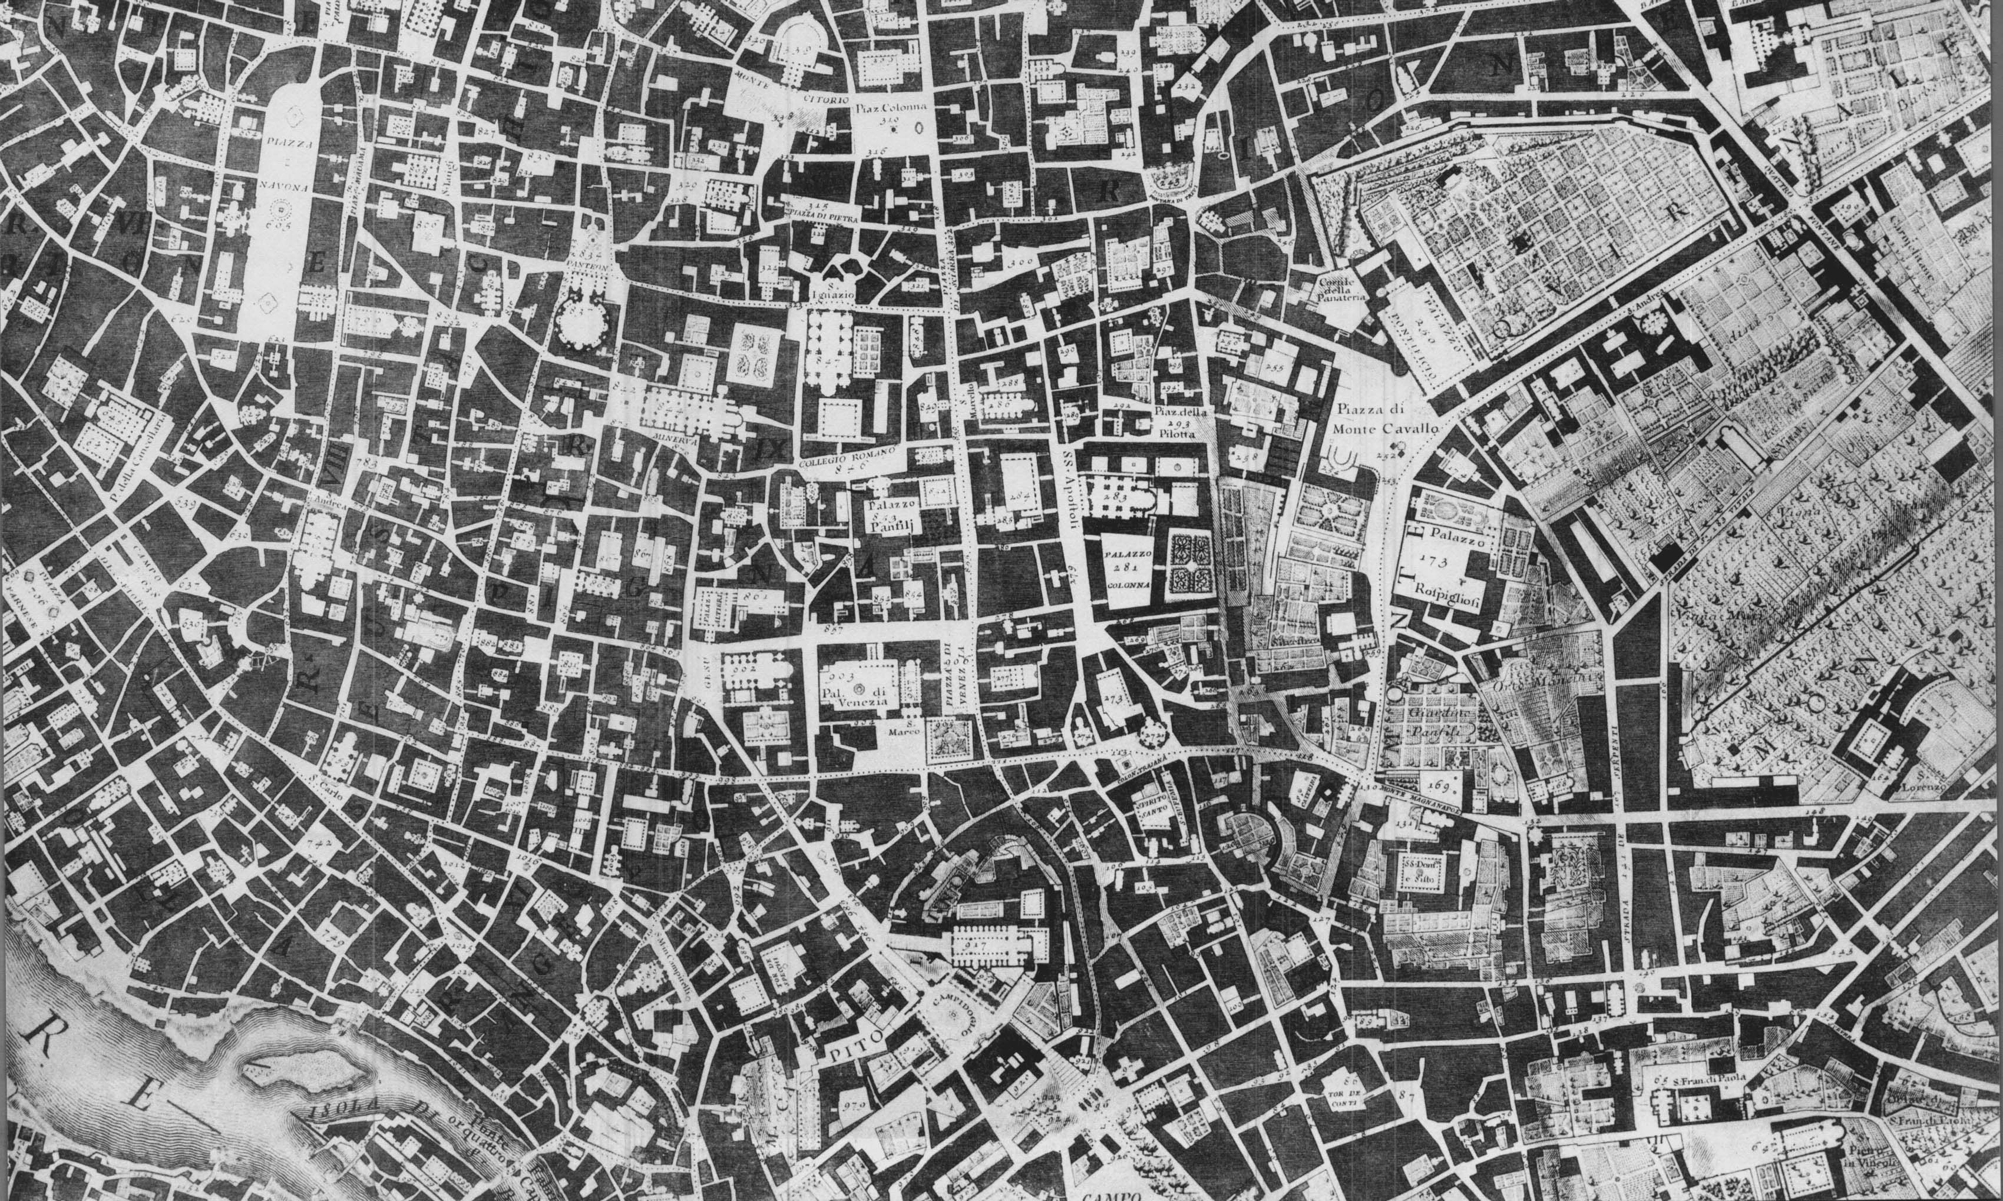
Öffentliche Räume – wovon reden wir?
Giambattista Nolli, Nuova Topografia di Roma, 1748 (Quelle: http//lib.berkely.edu)

Slide 5
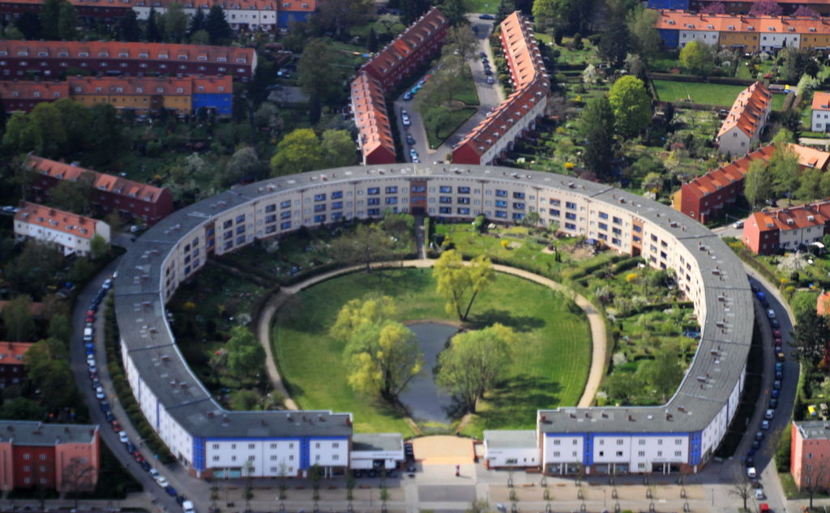
Öffentliche Räume – wovon reden wir?
Hufeisensiedlung Berlin, Arch. Bruno Taut, Martin Wagner, Leberecht Migge, 1925 - 1933

Slide 6
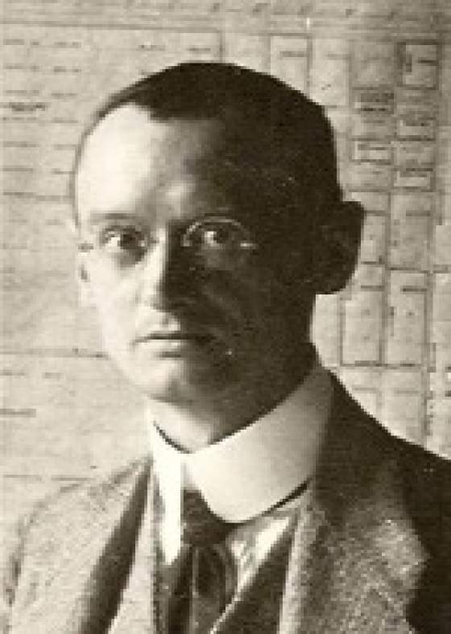
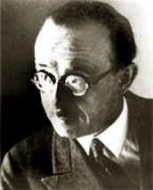
Bruno Taut, Architekt/Stadtplaner Leberecht Migge, Gartenarchitekt/
1880 Königsberg – 1938 Istanbul Freiraumplaner
1881 Danzig – 1935 Flensburg

Slide 7
Diskussion um den öffentlichen Raum
Entwertung
Funktionsverlust der City
Entleerung, Verödung
Privatisierung
Einseitige Kommerzialisierung/ Filialisierung
Kontrolle, Überwachung
Festivalisierung
Musealisierung
Virtualisierung
Renaissance
Reurbanisierung
Ausdehnung der City
Rückgewinnung öffentlicher Räume
Verkehrsberuhigung
Neue Vielfalt
Neue Lust am Stadterlebnis
Neue Gestaltqualität
Belebung durch Partizipation

Slide 8
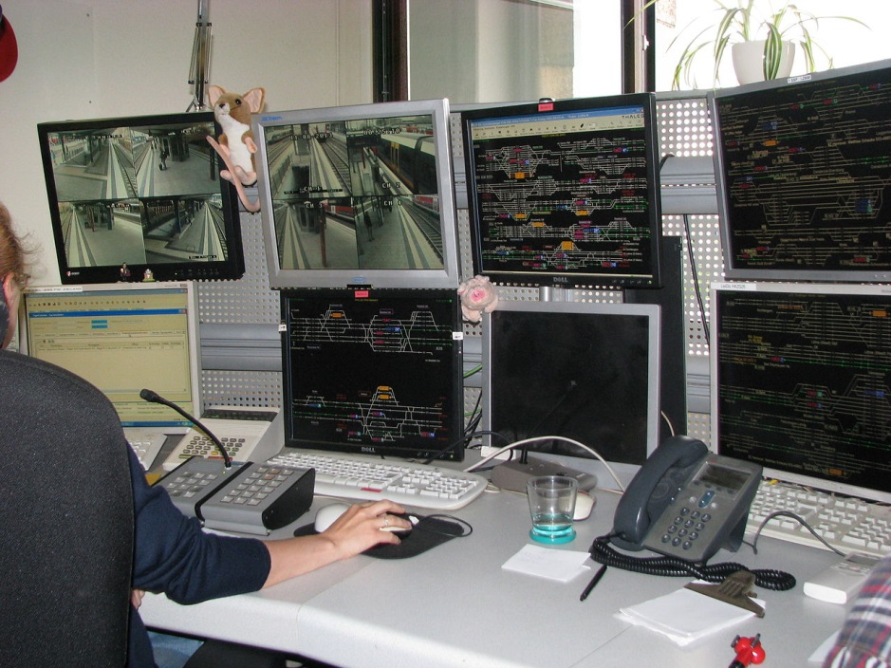
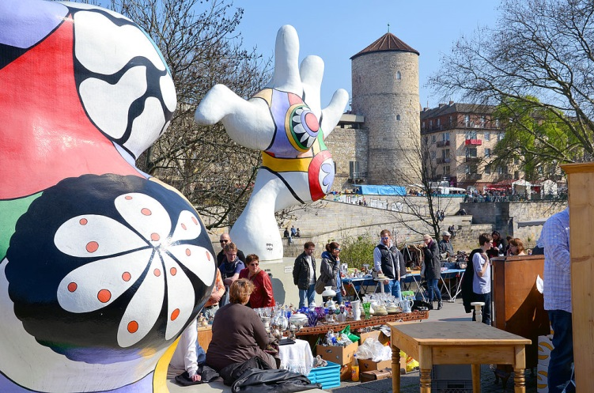
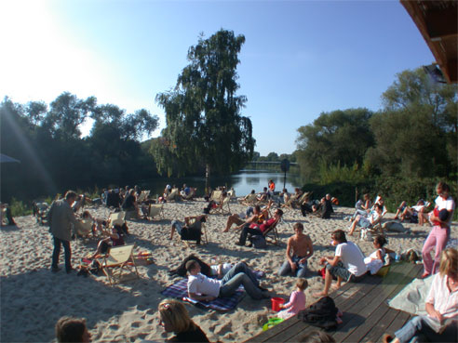
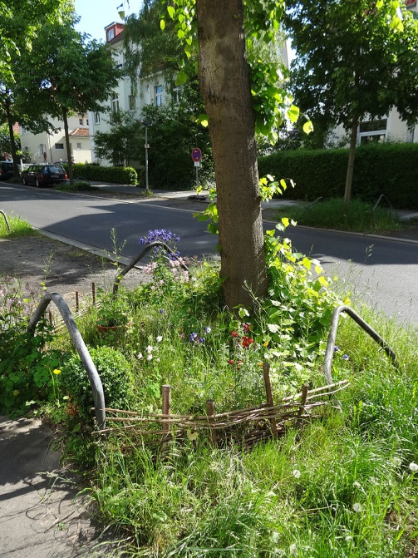
Öffentlicher Raum:
- Überwachung
- private Aneignung
- Regularien
- Belebung

Slide 9
Traum vom Ideal des
Europäischen Platzes

Slide 10
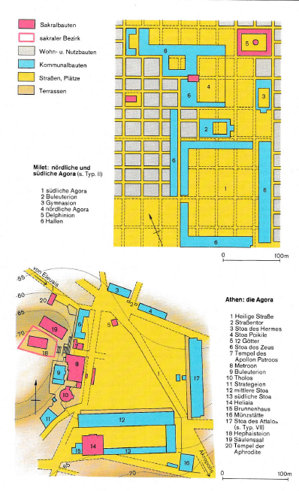
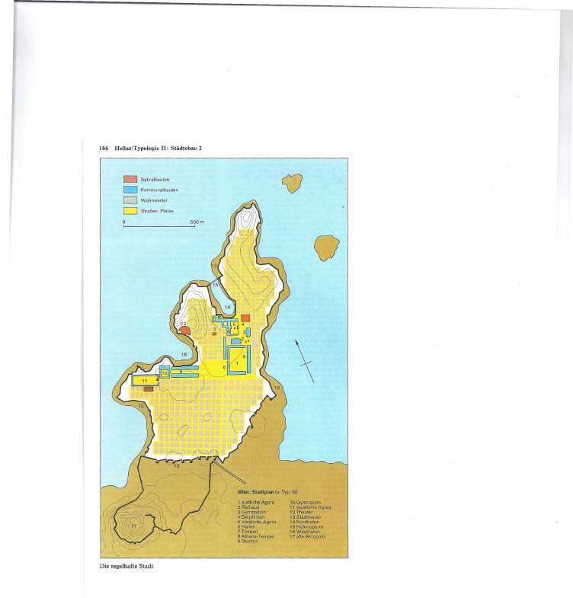
Hellenistische Idealstadt Milet
Städtische Zentren: Agora von Milet und Athen

Slide 11
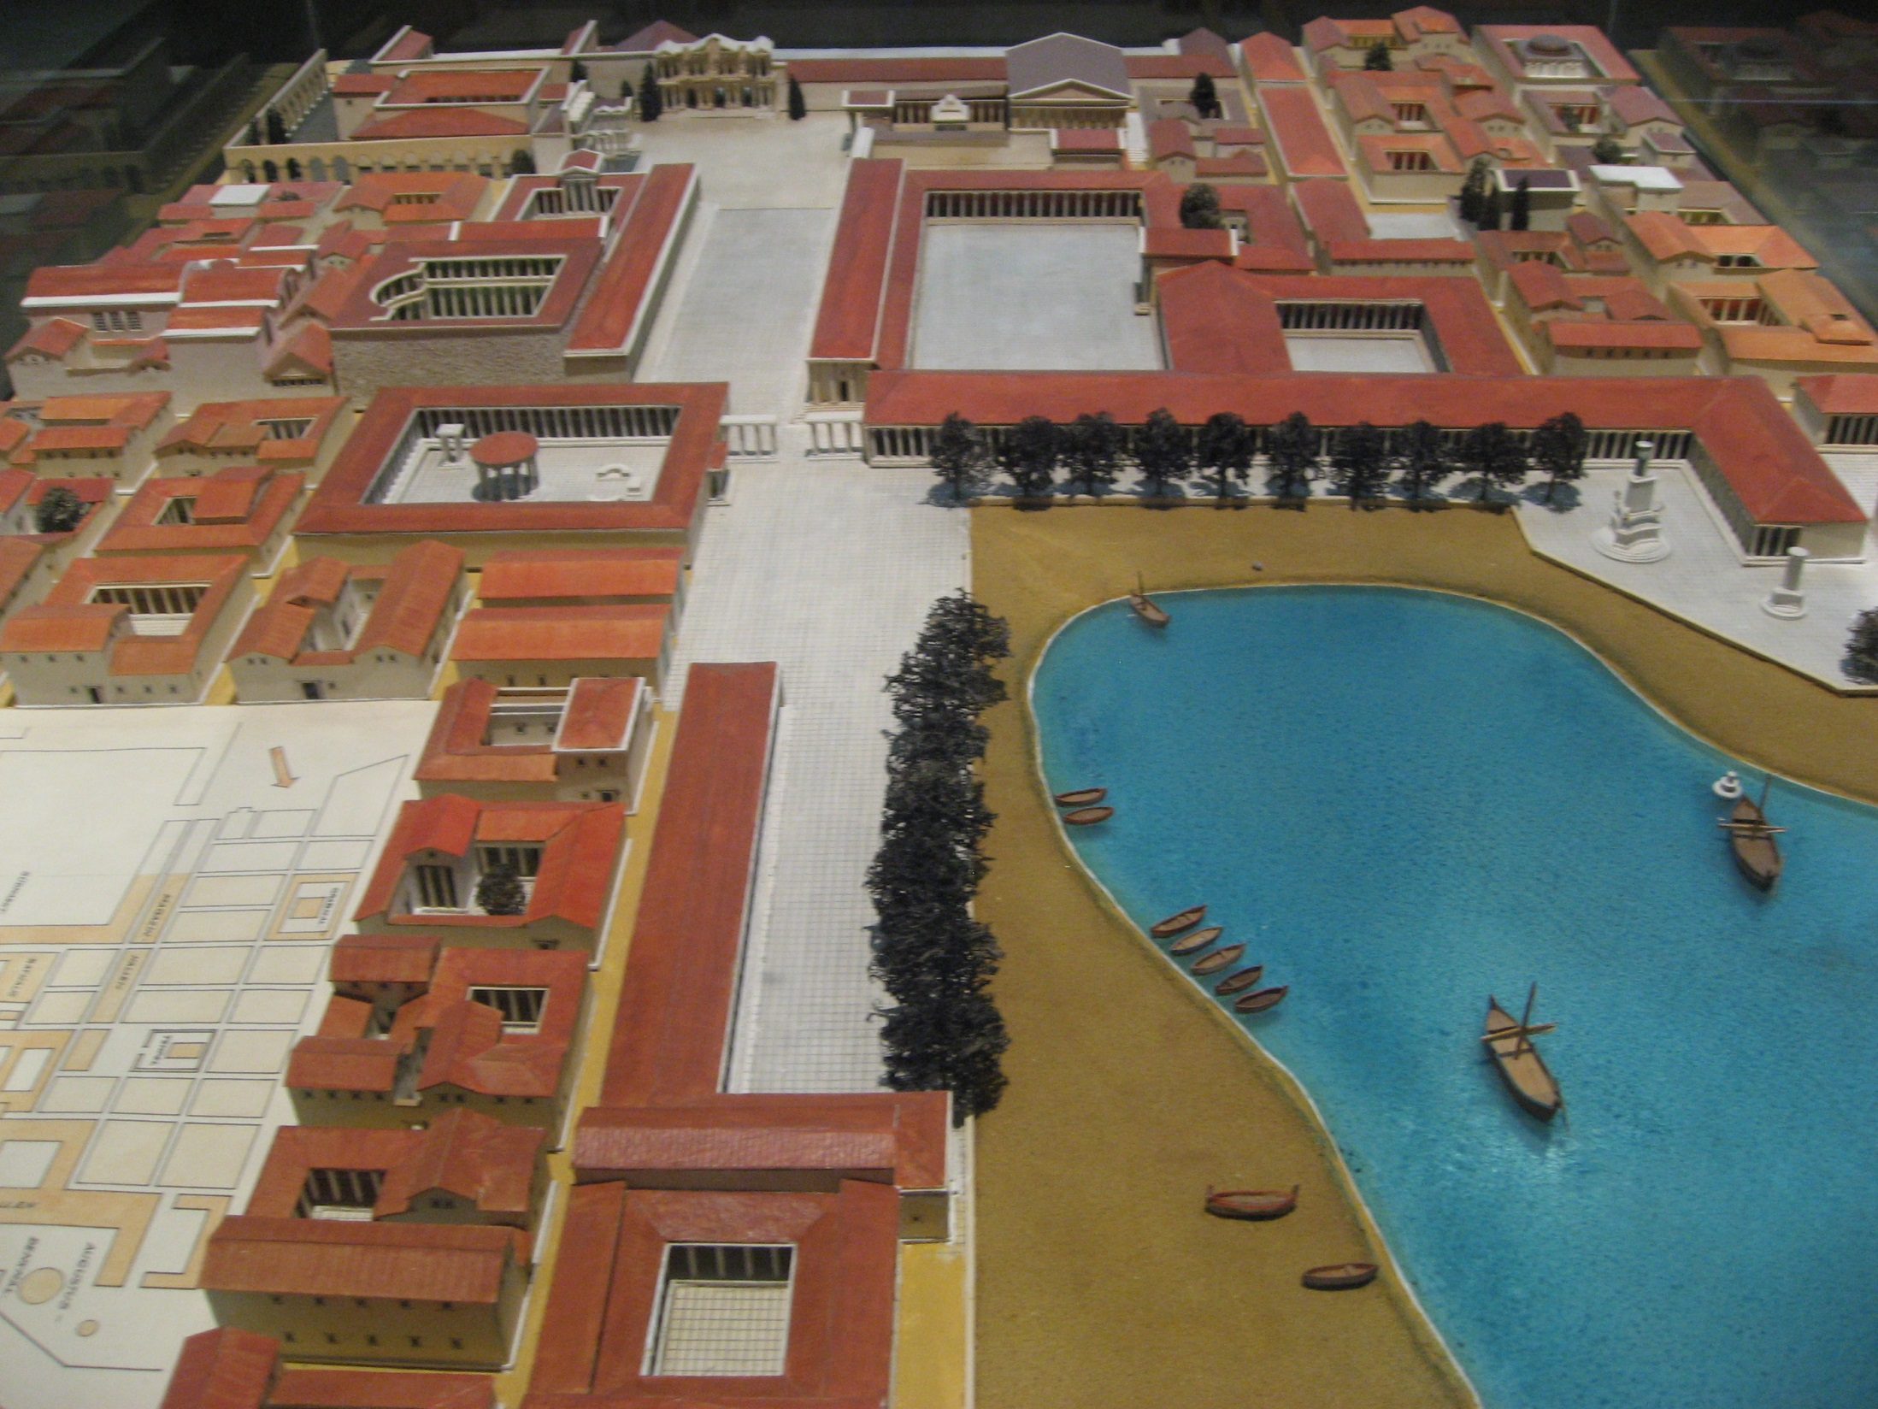
Milet: Hafen mit nördlicher Agora, Hallen,
Delphinion, Gymnasion, Buleuterion, Markttor

Slide 12
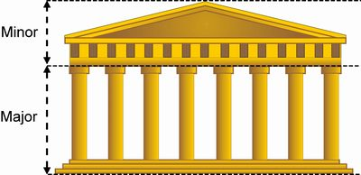
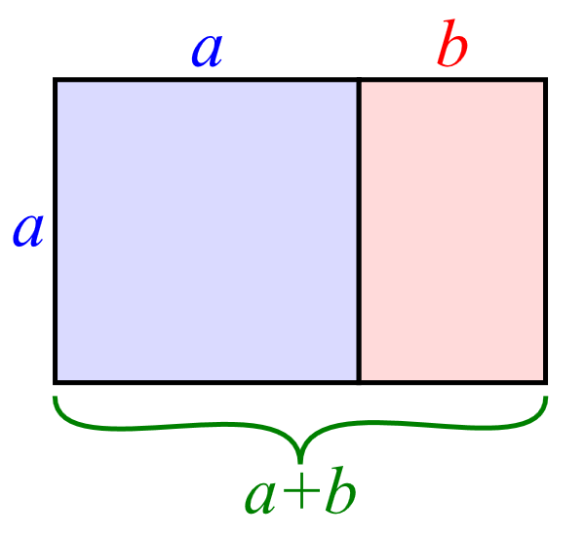
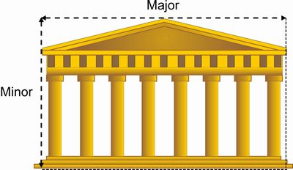
Modul-Proportionensystem
Goldener Schnitt: Teilungsverhältnis
einer Strecke oder anderen Größe,
bei dem das Verhältnis des Ganzen zu
seinem größeren Teil (major) dem
Verhältnis des größeren zum kleineren
Teil (minor) entspricht.

Slide 13
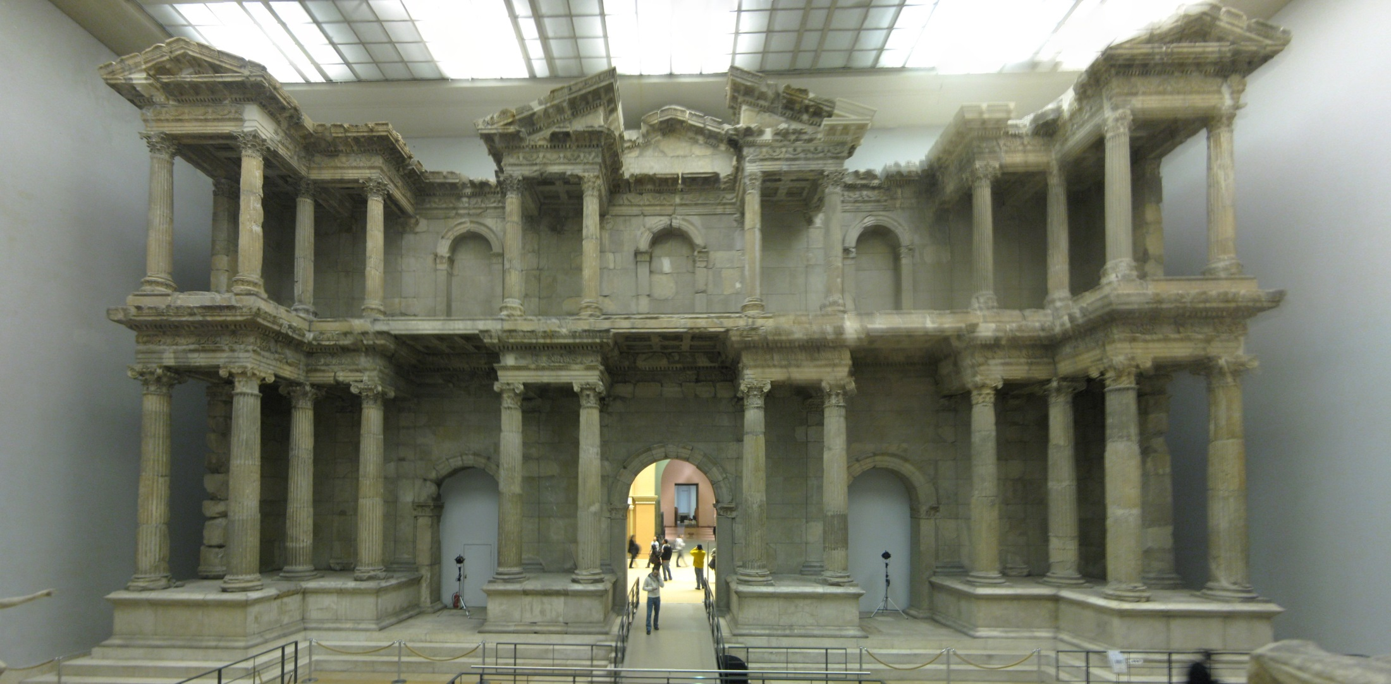
Markttor von Milet, römischer Torbau 2. Jahrh. n.Chr., Pergamon-Museum Berlin

Slide 14
Siena: Piazza del Campo
Stich Anfang des 18. Jahrhundert
nach Francesco Vanni, 1595

Slide 15
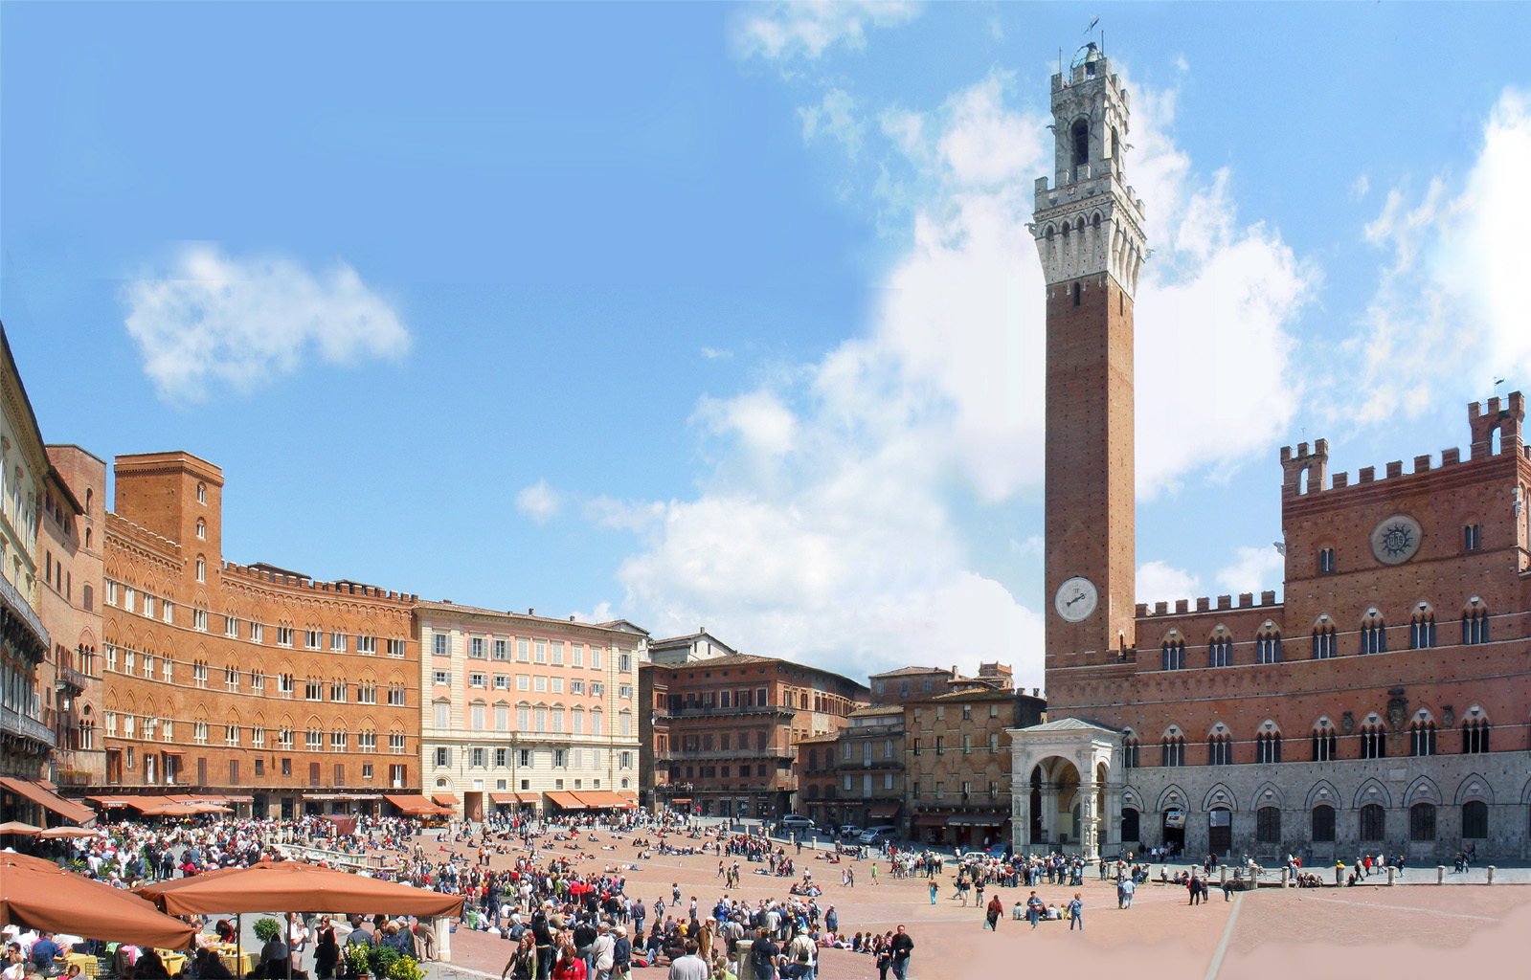

Slide 16
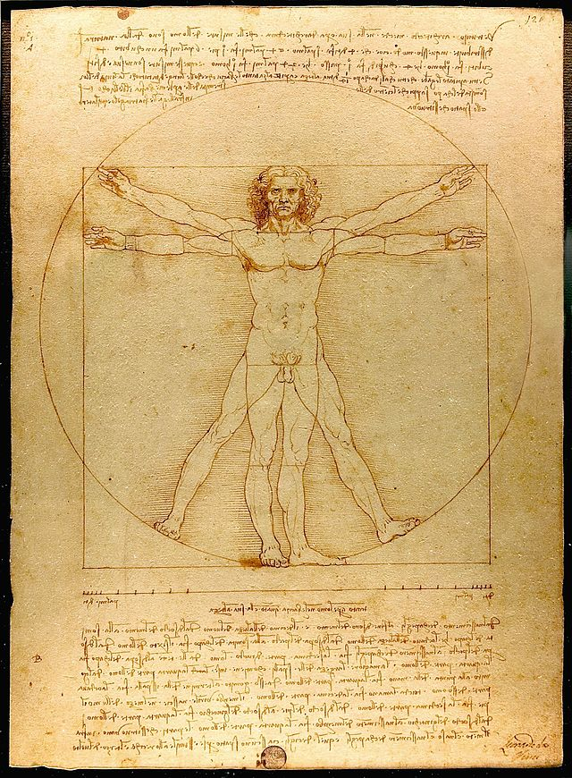
Modul-Proportionssystem
Klassisches Gestaltungs- und Formenrepertoire nach Vitruv „de architectura“ (32 v.Chr.) und Alberti „de rae aedificatoria“ (1458)
Vitruvianischer Mensch: das Verhältnis einer
Seite des den Menschen umgebenden Quadrates
zum ihn umgebenden Radius entspricht dem
Goldenen Schnitt
Leonardo da Vinci nach Vitruv, ca.1490

Slide 17
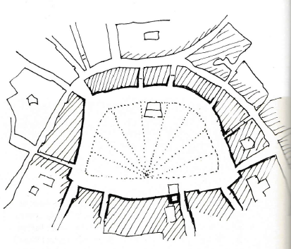
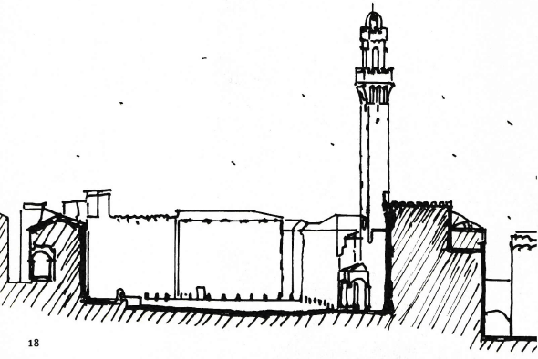
Campo di Siena
Grundfläche 150 x 100 m wie 3:2
Gebäudehöhe 25 m zur breiten Seite = 1:6
Palazzo Publico 35 m zur Platzbreite = 1:3
Die Höhe der den Platz umgebenden
Gebäude soll zwischen einem Drittel
und einem Sechstel der Breite des
Platzes betragen…
Alberti, de rae aedificatoria
„Die Breite soll so bestimmt werden,
dass, wenn man die Länge in drei Teile
geteilt hat, zwei von ihnen der Breite
gegeben werden….“
Vitruv, de architectura

Slide 18
Städte müssen so entworfen werden, dass nicht nur Plan und Ordnung,
sondern auch ein glückliches Leben der Bewohner gewährleistet ist.
(Aristoteles)

Slide 19
Öffentliche Räume: Beispiele
Verkehrsplatz Aegidientorplatz
Marktplatz Am Markte
Repräsentationsplatz Trammplatz
Ort der Begegnung Kröpke
Erholungsort Ballhofplatz
Park Maschpark

Slide 20
Funktionen des öffentlichen Raumes
Transitorische Funktion = Verkehrsplatz
Ökonomische Funktion = Marktplatz
Gesellschafts-politische Funktion =
Repräsentations-/Versammlungsplatz
Kommunikative Funktion = Ort der Begegnung
Regenerative Funktion = Erholungsort
Ökologische Funktion = Park
Funktionen überlagern und wandeln sich

Slide 21
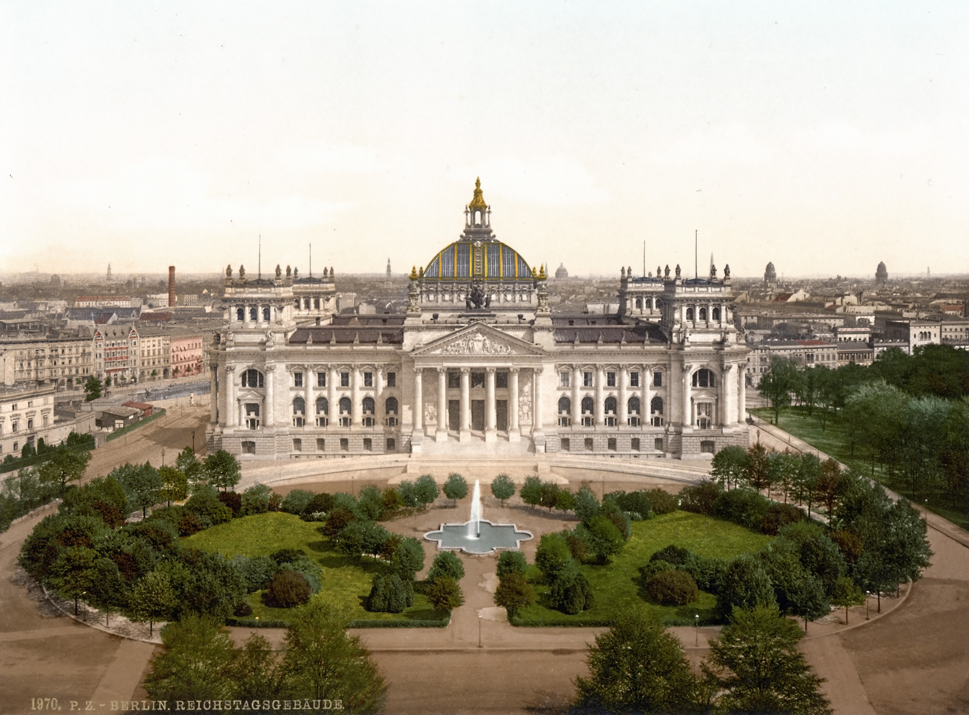
Reichstagsgebäude, 1884-94, Arch. Paul Wallat

Slide 22
Orte politischer, staatlicher Repräsentation
Arch. Hugo Häring (1882 – 1958):
„Straße der Ministerien“ mit demokratischem Forum, 1929, Lageplan

Slide 24
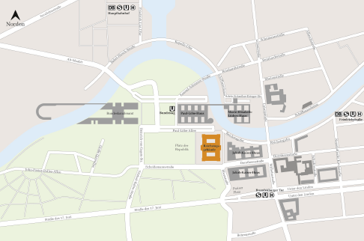
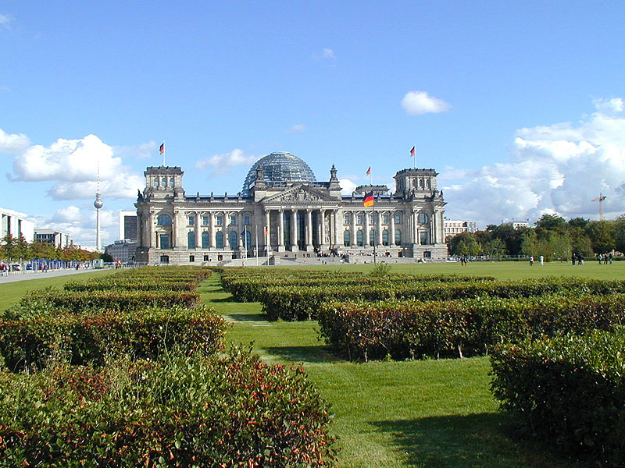
Regierungsviertel Berlin mit
Bundestagsgebäude und
Platz der Republik, 2015

Slide 25
Berlin 1928 und heute oder https://1928.tagesspiegel.de

Slide 26
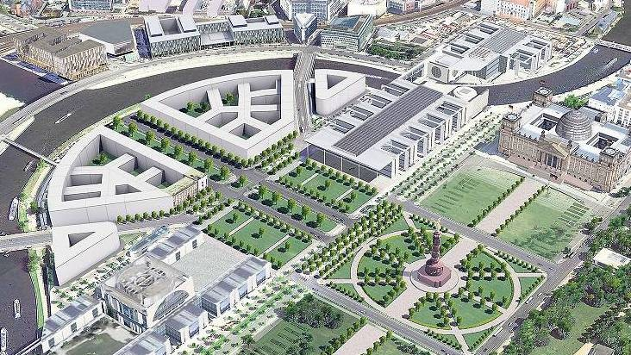
Städtebauliche Vision zur (Wieder-)Belebung des Spreebogens
Stadtplaner und Architekt Bernd Albers, Tagesspiegel 28.02.2015

Slide 27
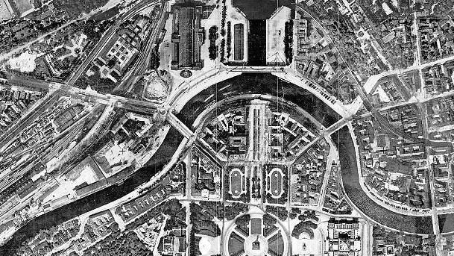
Berlin Platz der Republik und Spreebogen um 1928

Slide 28
Wandel der Funktionen: Einflussfaktoren
Gesellschaftliche Epochen
Technologische Entwicklung
Mobilitätstechnologie, Elektrizität
Ökonomische Entwicklung
Strukturwandel im (Einzel-)Handel,
Freizeitverhalten
Umweltbewusstsein

Slide 29
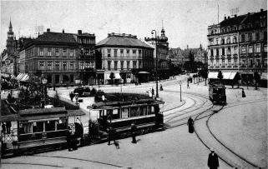
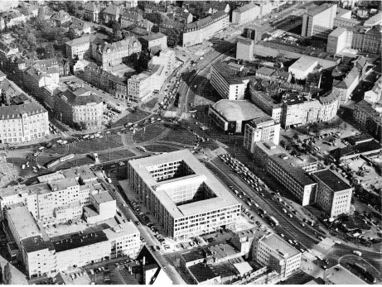
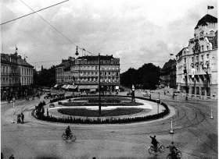
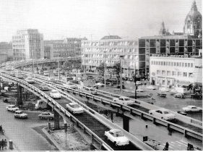
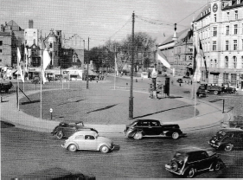
Aegidientorplatz
1900
1970
1936
Bis 1998
1956

Slide 30
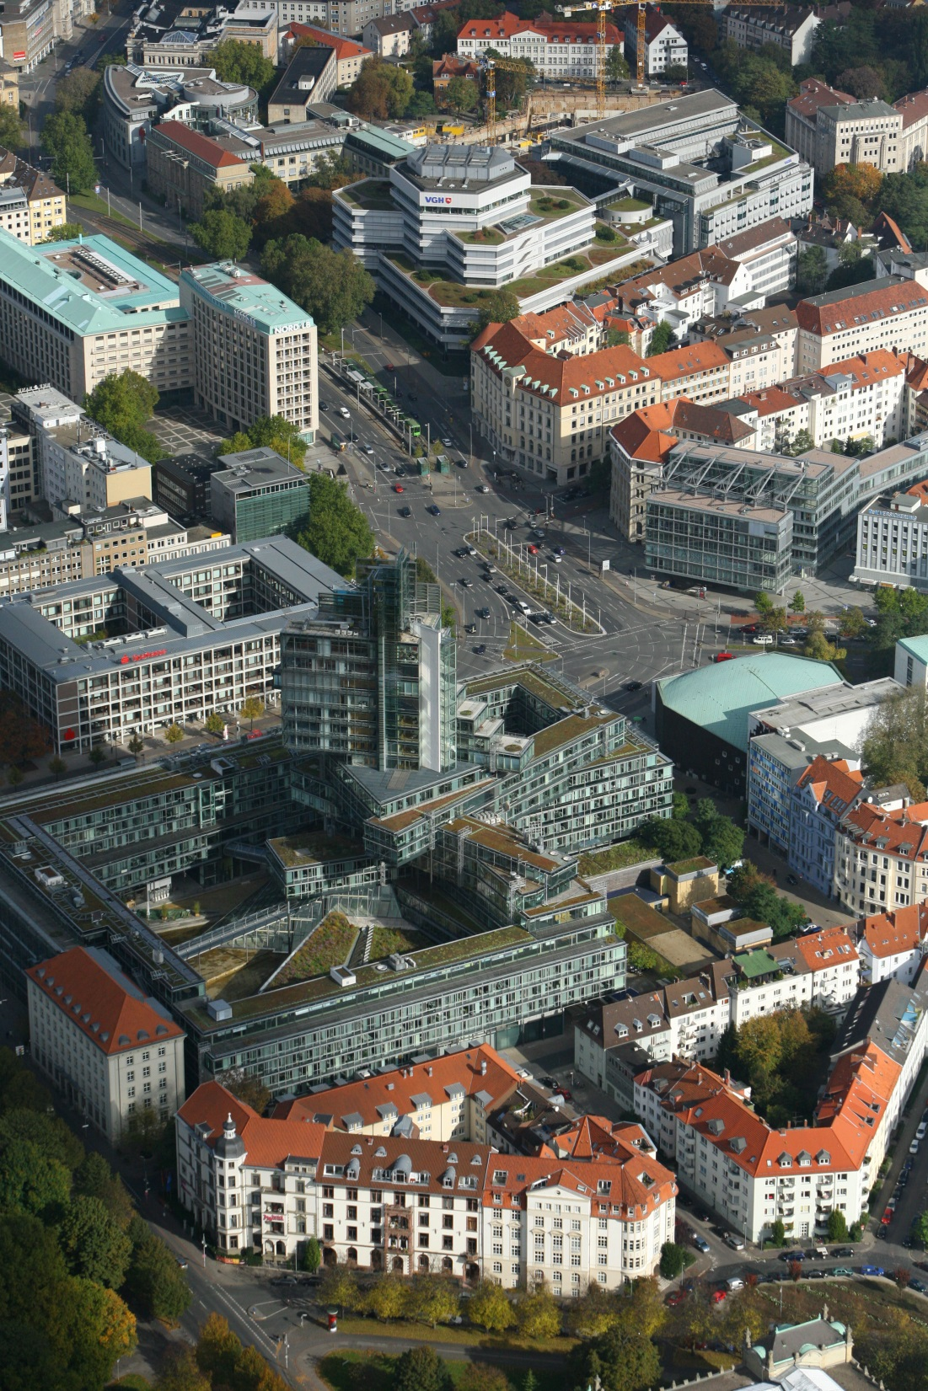
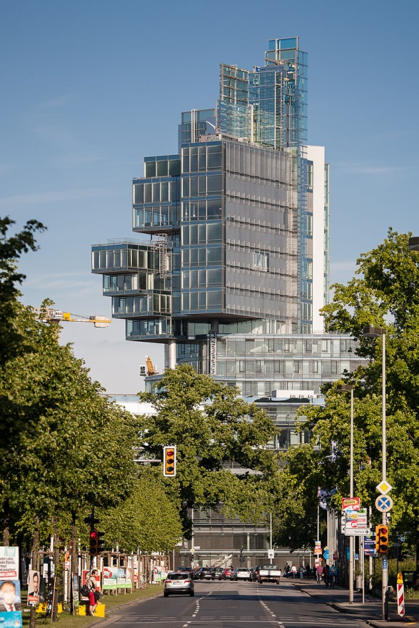

Slide 31
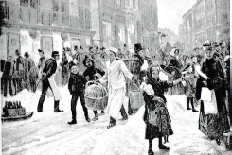
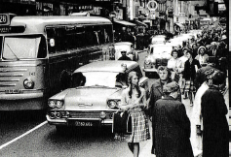
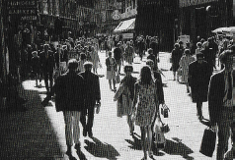
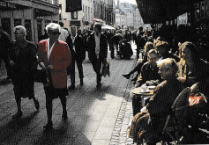
Wandel durch Mobilitätsentwicklung
1880
1960
1970
Quelle: Jan Gehl & Lars Gesuzoe,
New City Spaces, Copenhagen 2001
2000

Slide 32
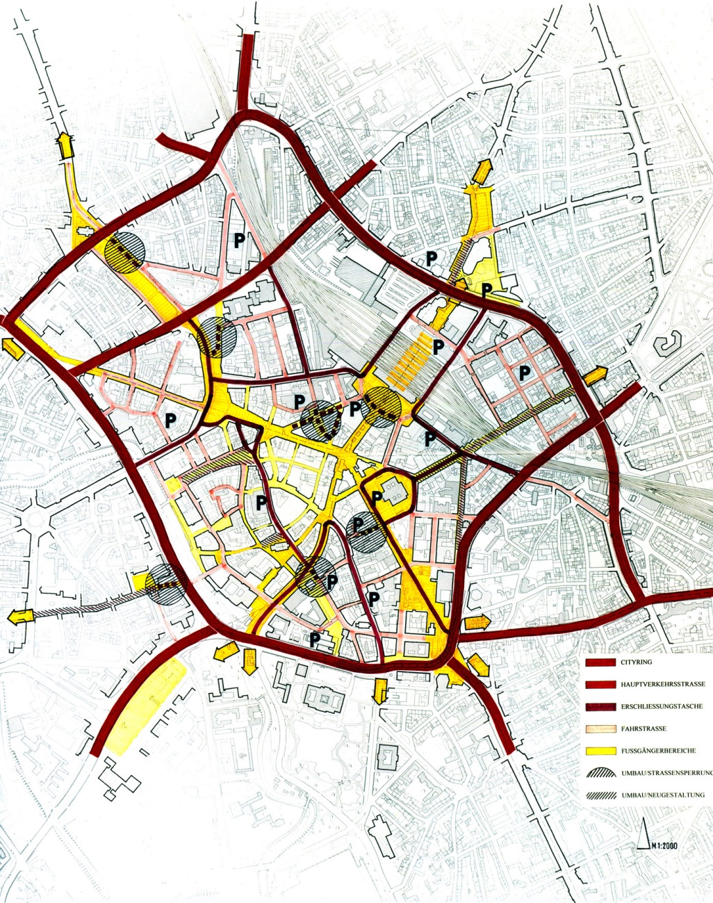
Hannover-City
Erschließungssystem

Slide 33
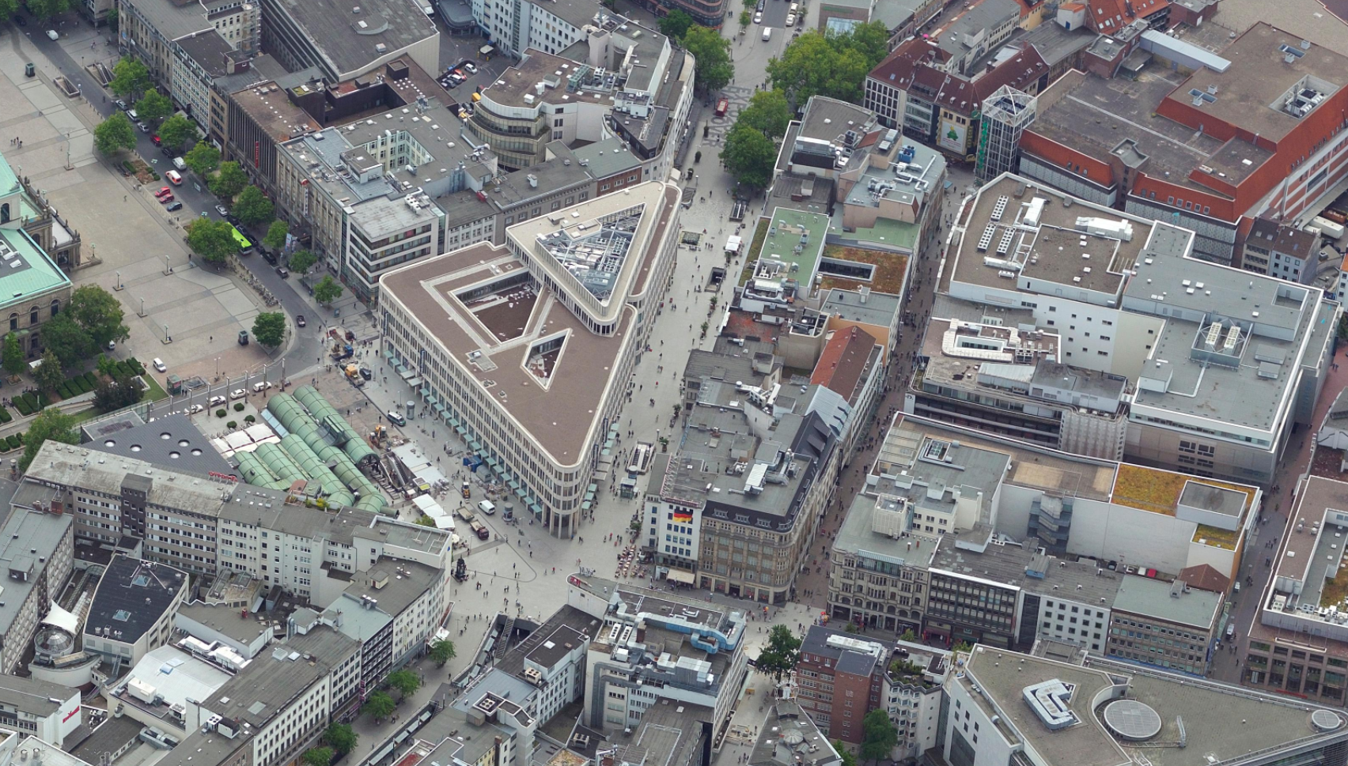
Kröpcke, Opernplatz, Platz der Weltausstellung

Slide 34
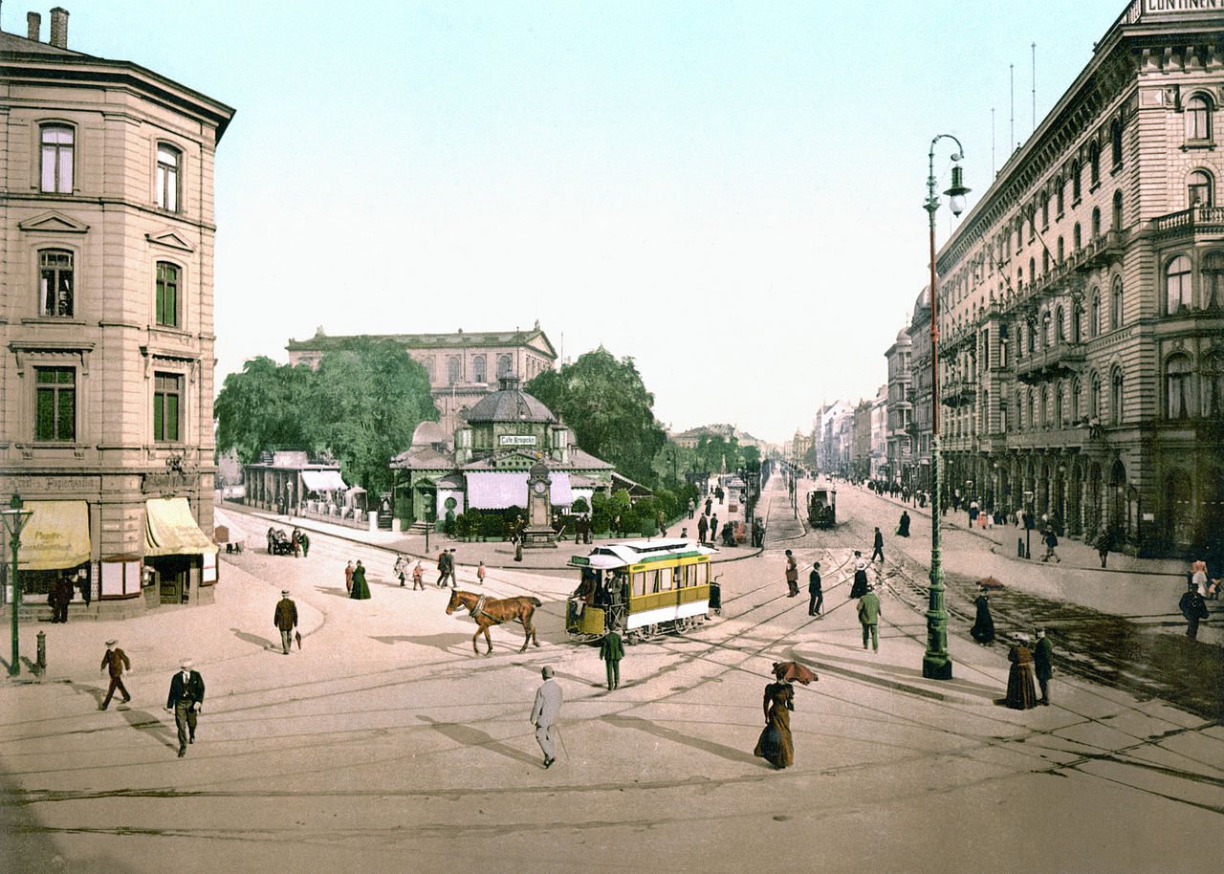
Hannover-Kröpcke um 1895

Slide 35
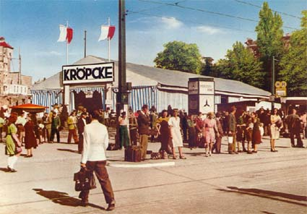
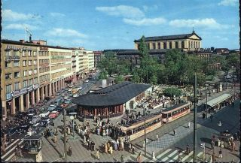
Kröpcke Zeltprovisorium, 1947
Kröpcke vor U-Bahnbau mit
Café, Dieter Oesterlen, um 1960

Slide 36
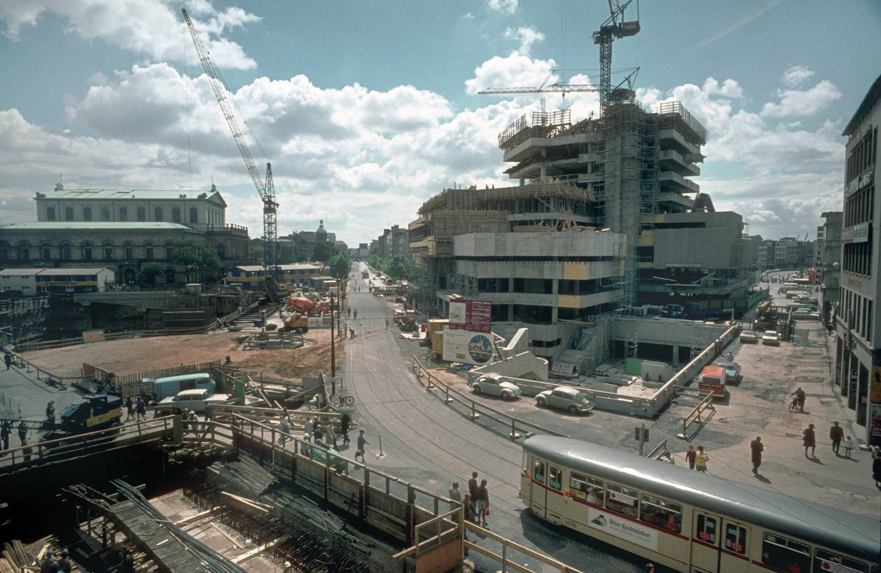
Kröpcke, Mitte 70er Jahre

Slide 37
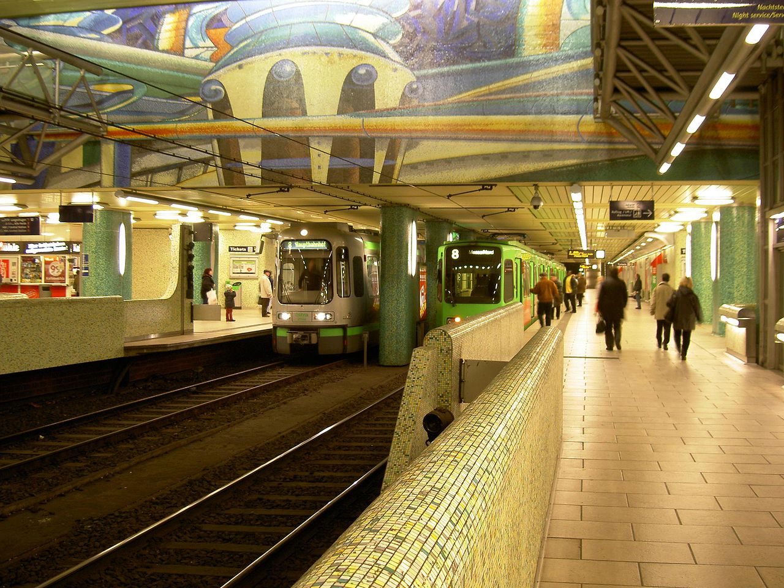

Slide 38
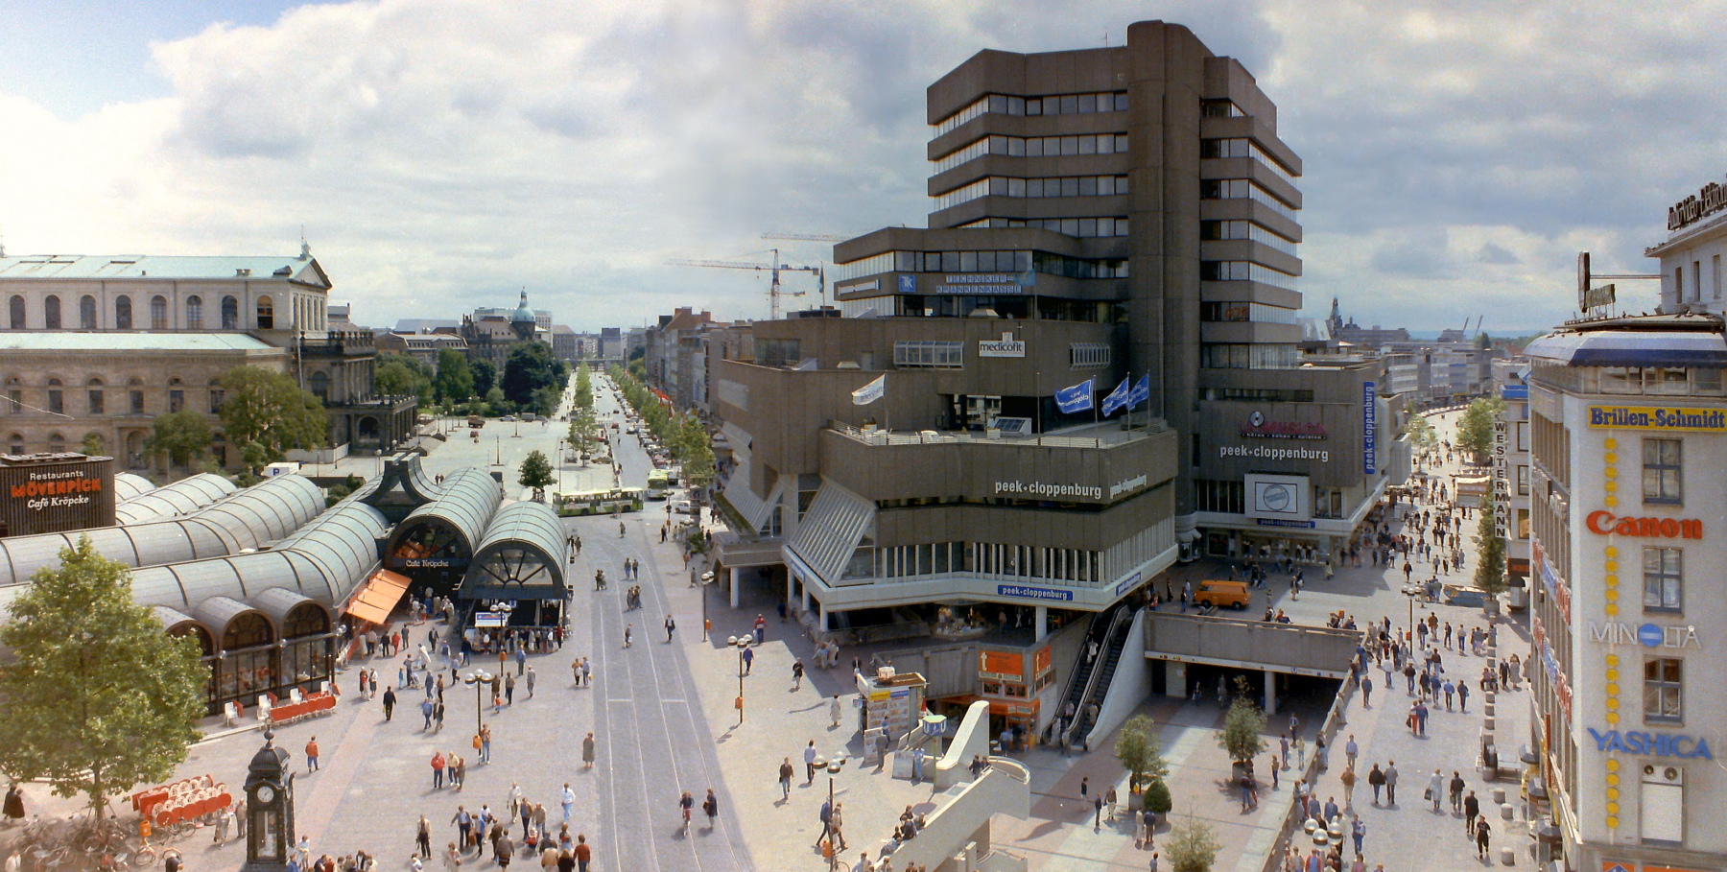
Kröpcke-Center, Arch. Ekkehardt Bollmann, 1972
Café Kröpcke, Arch. Matthei, von. Bassewitz, 1976

Slide 39
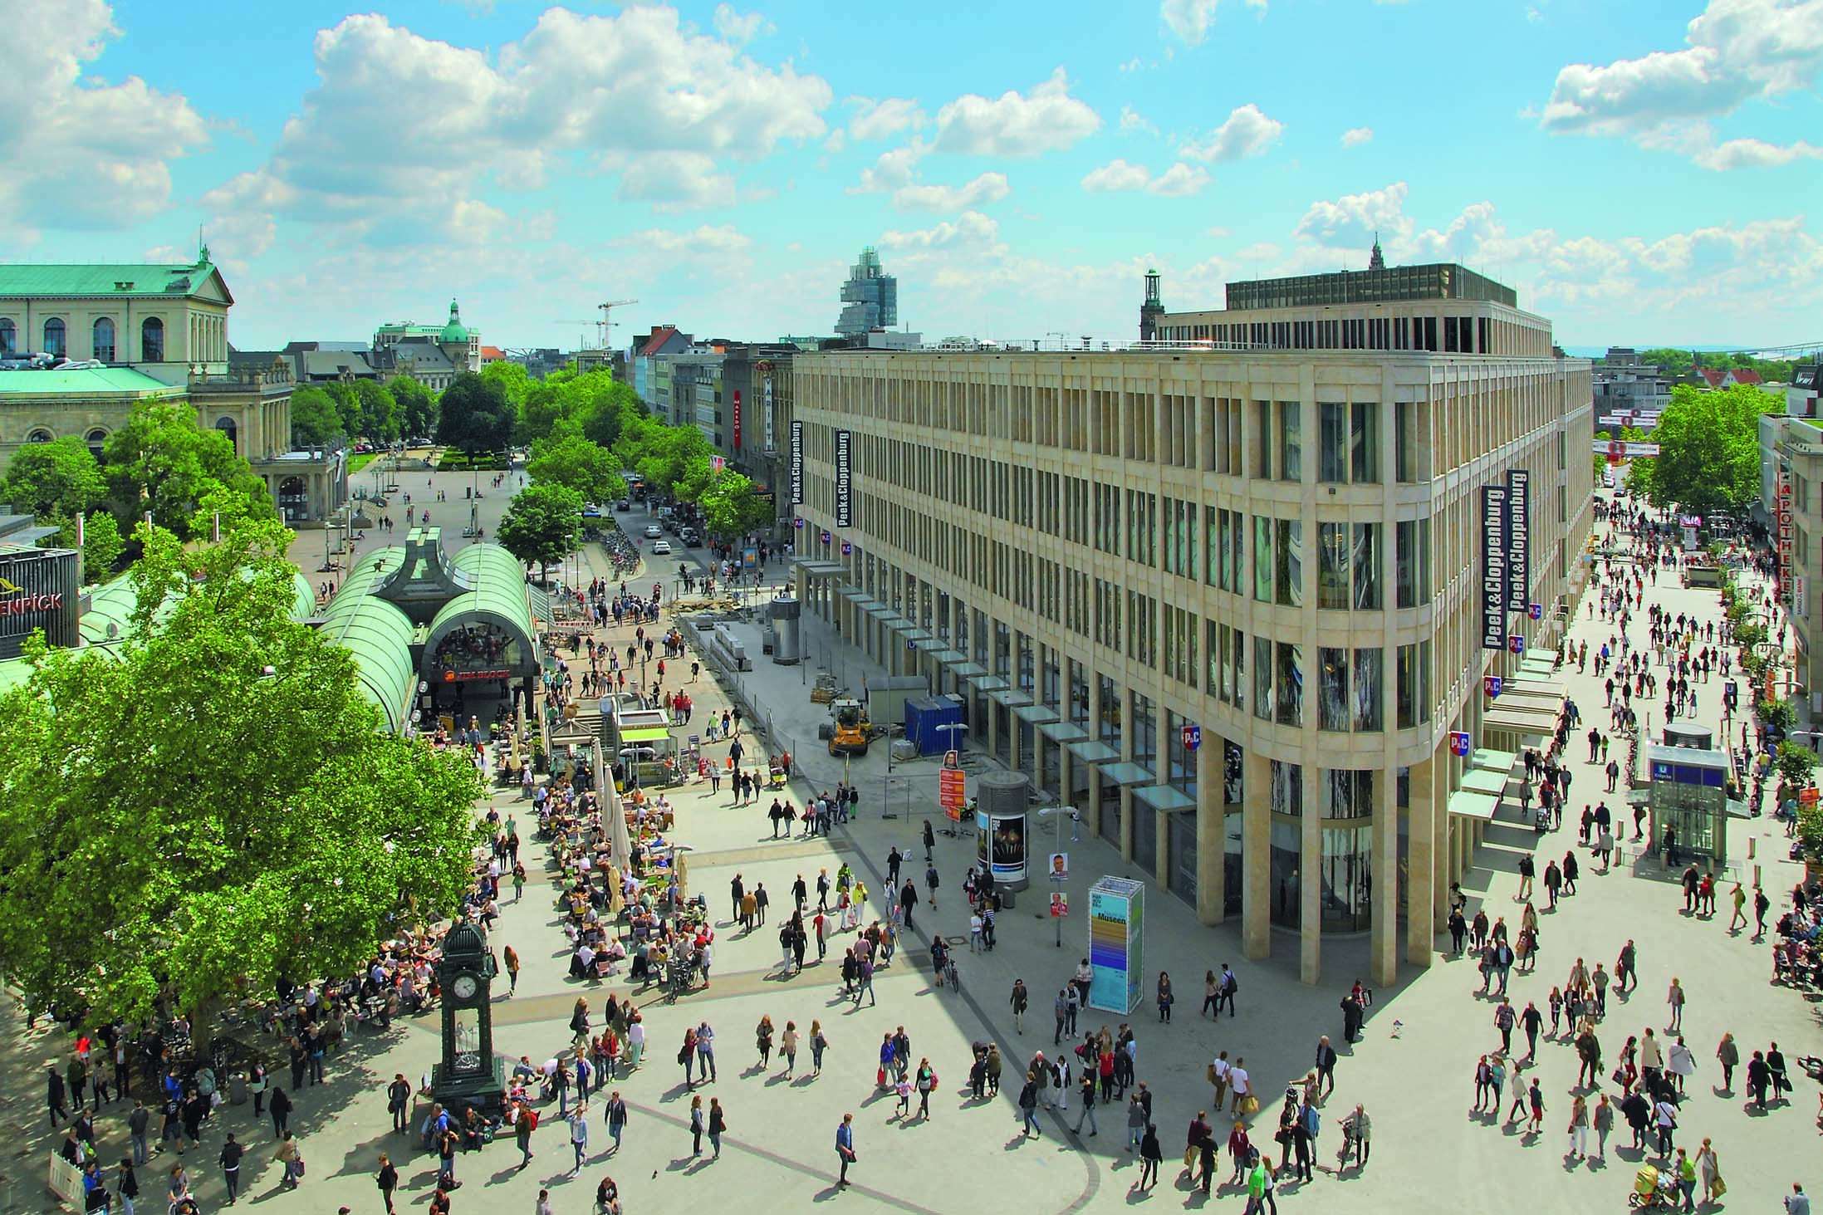
Umbau Kröpcke-Center, Arch. Jan Kleihues, 2015

Slide 40

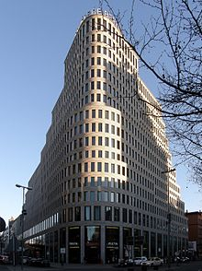
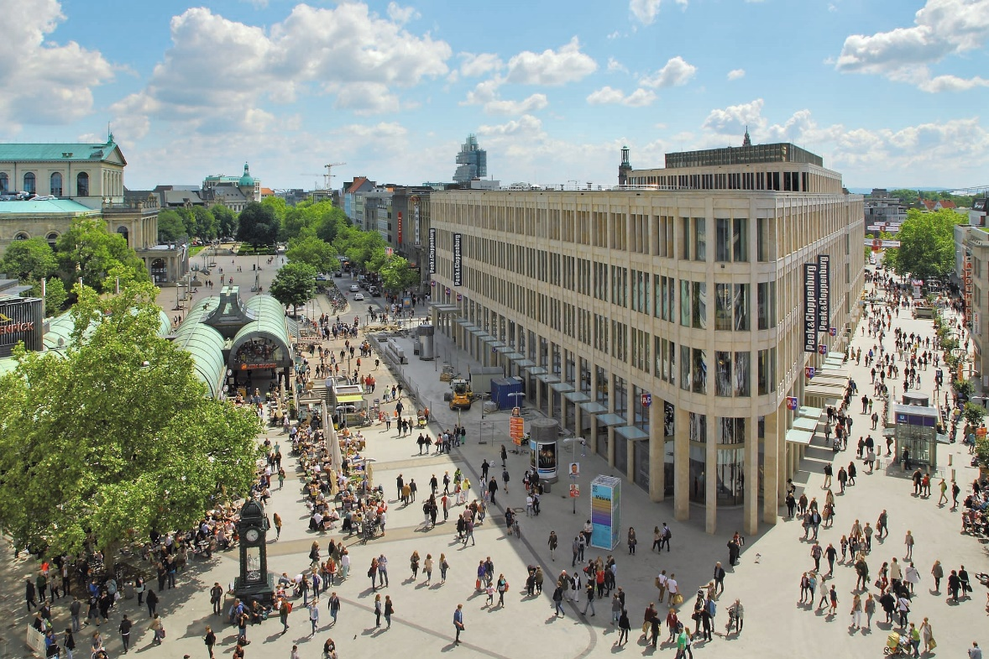
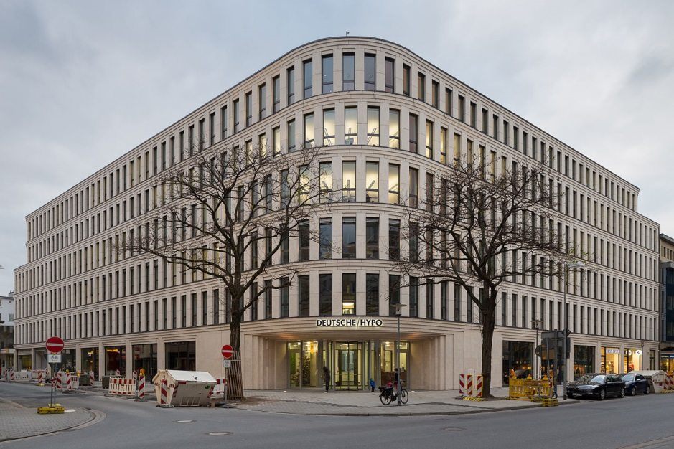

Slide 41
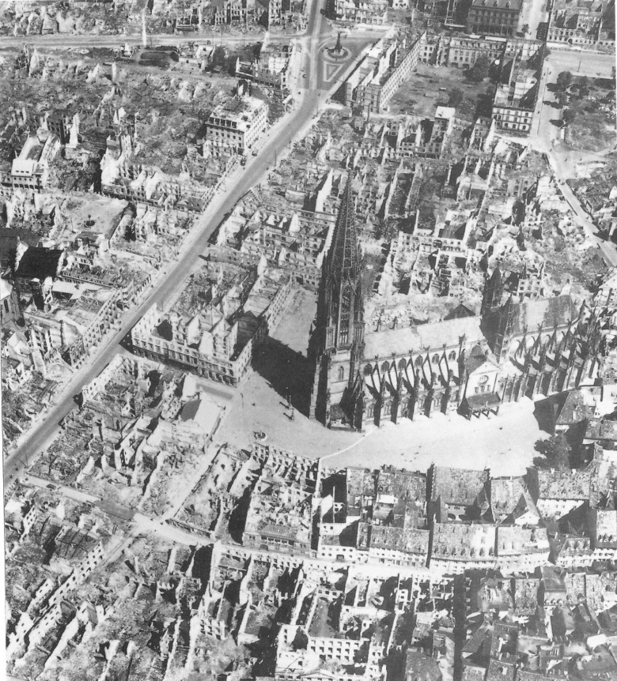
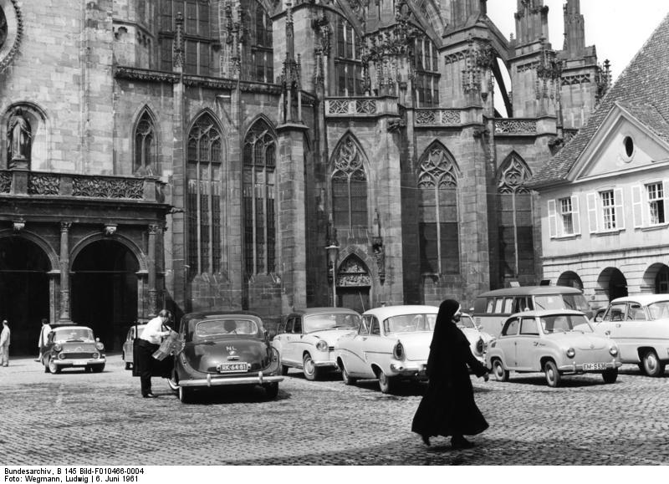

Freiburger Münsterplatz 1944, 1961, 2015

Slide 42



Am Markt, Ölgemälde
Domenico Quaglio, 1832

Slide 43


Slide 44

Einzelhandelsentwicklung

Slide 45




Ernst –August-Galerie Hannover

Slide 46


Galleria Vittorio Emanuele II,
Arch. Giuseppe Mengoni, 1867
Galleria Vittorio Emanuele II, Mailand 1867

Slide 47
Ziele der Stadtgestaltung
Kontinuität: (städte-)bauliche historische Bedeutung
Orientierung: Erreichbarkeit, System öffentlicher Räume
Erlebbarkeit: Attraktivität, Vielfalt
Identifikation: Emotionale Bindung
Individualität: Ästhetik, Maßstäblichkeit

Slide 48



Slide 49
Abfolge zentraler Plätze: Aegidientorplatz, Georgsplatz, Opernplatz, Kröpcke, Steintorplatz

Slide 50

Opernplatz, Landschaftsarchitekt Kamel Louafi

Slide 51


Karmarschstraße 2015

Slide 52



Neues Rathaus, 1913, Arch. Hermann Eggert
Trammplatz, Arch. Kamel Louafi, 2015

Slide 53

Trammplatz mit Bogenschütze
Ernst Moritz Geyger, 1939

Slide 54

Hannover City 2020+ Der Entwurf
„Der City-Ring wird unter Wahrung seiner
Leistungsfähigkeit im Bereich des Leibnizufers
auf jeweils zwei Fahrspuren pro Richtung
Umgebaut und mit breiten Geh- und Radwegen
ausgestattet.“
(2011, S.55)
City-Ring
Vielfalt im Dialog erleben Prof. Eckart Güldenberg

Slide 55


Steintorplatz um 1960 und 2016

Slide 56


Slide 57


Slide 58

„Der Nordmannblock wird durch 13 einzelne Gebäudeparzellen gebildet. Zusätzlich ist auch der Innenhof in mehrere Einzelparzellen unterteilt. Insgesamt gibt es 12 verschiedene Eigentümer bzw. Eigentümergemeinschaften, darunter 4 Erbengemeinschaften mit mehreren Mitgliedern und bei zwei Flurstücken gibt es Teileigentum mit mehreren Eigentümern.^{[2]}“

Slide 59


Slide 60

Der Steintorplatz soll ein neues Gesicht bekommen. Für das Areal hat der Projektentwickler Centrum GmbH/First aus Düsseldorf Interesse an einer Bebauung bekundet. Es sind zwei Gebäude mit kerngebietstypischer Nutzung wie beispielsweise Einzelhandel und studentisches Wohnen geplant. Der Projektentwickler hat in Hannover bereits mehrere Projekte wie das Kröpcke-Center und das ehemalige Modehaus Heutelbeck in der Karmaschstraße realisiert.
"Mit diesem Projekt wird der westliche Innenstadtbereich sichtlich gestärkt und aufgewertet", betont Stadtbaurat Uwe Bodemann. "Moderne und leistungsfähige Handelsimmobilien können eine Initialzündung für die Entwicklung des gesamten Quartiers sein. Attraktive und qualitativ hochwertige Anbieter runden das vielseitige Angebot in der City ab", ergänzt Bodemann.

Slide 61
Nicht offener Ideen- und Realisierungswettbewerb
Lange Laube – Steintor (2007)
Die Landeshauptstadt Hannover beabsichtigt, die Lange Laube, Teil der innerstädtischen klassizistischen Achse nach Herrenhausen umzubauen.
Ziel des Wettbewerbes ist es, alternative Lösungsvorschläge für die Gestaltung des öffentlichen Raumes zu erhalten und die Aufenthaltsqualität in der Langen Laube zu steigern. Grundlage dafür ist eine verkehrliche Neuausrichtung der Langen Laube zu einer Fahrradstraße.
Darüber hinaus sollen Ideen für das Quartier als Medienstandort und das angrenzende Steintor
entwickelt werden.
Quelle:
Auslobungstext Ideen- und Realisierungswettbewerb für Lange Laube (Realisierungswettbewerb) und Steintor (Ideenwettbewerb), 2007
Vielfalt im Dialog erleben Prof. Eckart Güldenberg

Slide 62

Lange Laube 2015

Slide 63


Ideen- und Realisierungswettbewerb Lange Laube - Steintor
(nicht offen)
Ideenteil Steintor
1. Preis Jabusch + Schneider Architekten, 2007
Überarbeitung 1. Preis
Vielfalt im Dialog erleben Prof. Eckart Güldenberg

Slide 64

Innenstadtkonzept Hannover City 2020+
Steintorplatz
Städtebaulicher Rahmenplan – Leitbild Entwurf: Machleidt & Partner
Vielfalt im Dialog erleben Prof. Eckart Güldenberg

Slide 65
HannoverCity 2020+ Der Entwurf
In das Innenstadtkonzept übernommen wurden die Planungen für einzelne Interventionsstandorte, die bereits in Arbeit oder abgeschlossen sind. Im Rahmen eines Ideen- und Realisierungswettbewerbes (2007) für die Lange Laube (Realisierungsteil) und Steintor (Ideenteil) ist der erste Preis für den Steintorplatz Grundlage eines laufenden Bauleitplanverfahrens geworden;
das Ergebnis für die Umgestaltung der Langen Laube wurde bereits umgesetzt.
(Hannover 2011, S.11)
Vielfalt im Dialog erleben Prof. Eckart Güldenberg

Slide 66



Eckpunkte einer Beteiligungs- und Planungskultur
Leitlinien für mitgestaltende
Bürgerbeteiligung in der Stadt Heidelberg:
Beteiligung der Bürgerschaft an Architekturwettbewerben und an städtebaulichen Wettbewerben (S. 40 ff)
www.heidelberg.de/buergerbeteiligung
Vielfalt im Dialog erleben Prof. Eckart Güldenberg

Slide 67

Raschplatz mit Cityring-Tangente und Hochhaus Lister Tor

Slide 68


Slide 69


Slide 70


Lageplan Entwurf
Andreas-Hermes-Platz Bebauungsplan Nr. 1293. 3. Änderung

Slide 71




Slide 73

Wettbewerbsgebiet für einen Realisierungswettbewerb Raschplatz und
Ideenwettbewerb Raschplatz, Andreas-Hermes-Platz, Weißekreuz-Platz 2006

Slide 74



Slide 75




Slide 76


Slide 77

Bahn-Zentrale am Raschplatz

Slide 78
Hannover City 2020+ Der Entwurf
„Der City-Ring wird unter Wahrung seiner
Leistungsfähigkeit im Bereich des Leibnizufers
auf jeweils zwei Fahrspuren pro Richtung
Umgebaut und mit breiten Geh- und Radwegen
ausgestattet.“
(2011, S.55)
City-Ring
Vielfalt im Dialog erleben Prof. Eckart Güldenberg

Slide 79
Plätze und öffentlicher Raum
Traum Wirklichkeit Perspektiven
Traum…Chancen
Inbegriff von Urbanität
Sozialer Raum
Politischer Raum
Kollektives Gedächtnis
Identität, Orientierung
Bühne, Repräsentation
Offenheit, Vernetzung
Wirklichkeit…Risiken
Autoverkehr, Beschleunigung
Kommerzialisierung, „Mall-isierung“
Privatisierung, Kontrolle
Ent-Politisierung
Banalisierung, Festivalisierung
Vernachlässigung
Entleerung
Unsicherheit
Perspektiven…Konzepte
Vielfalt der Nutzung
Angebotsoffenheit
Vernetzung öffentlicher Räume
Definierter Raum, Grenzen
Kompakt-urban-grün
Schönheit, Sinnlichkeit
Tag-Nacht-Perspektive
Nutzungsmanagement
Verkehrsberuhigung

Slide 80




Slide 81
23. Mai 2017

Slide 82
GHS-Seminar „Plätze und öffentlicher Raum“, SoSe 2017
Erkundung Zentraler Plätze der City Hannover
1. Ist der Platz öffentlich, halböffentlich, privat?
(wer stellt ihn her und wer bezahlt die Herstellung?)
(wer hat welche Nutzungsrechte an dem Raum?)
2. Welchem Typ entspricht der Platz?
(Repräsentationsplatz, Erholungsplatz, Verkehrsplatz etc.)
3. Zu welchen Zwecken wird der Platz genutzt? Wer nutzt den Platz?
Wie wird der Platz genutzt? Gibt es vielfältige Nutzungsmöglichkeiten?
4. Gibt es Nutzungskonflikte (zwischen unterschiedlichen Nutzergruppen,
Besuchern des Platzes und Nutzern angrenzender Gebäude?
5. Welche Verkehrsarten teilen sich den Platz und welche dominieren?
(Fußgänger, Radfahrer, Auto, Busse, Bahnen?)
6. Ist der Platz mit anderen öffentlichen Räumen vernetzt?
7. Wie ist der Platz begrenzt?
(öffentliche, private Gebäude, Straßenräume, Grünanlage, Bäume?)
8. Welche besonderen Gestaltungsmerkmale gibt es?
(Bodenbelag, Grün, Sitzgelegenheiten bzw. Sitzecken, Brunnen, Denk- bzw. Mahnmale?)
9. Wie wird der Platz bei Nacht beleuchtet?

Slide 83
10. Wie wirkt der Platz auf mich?
(einladend, anregend, geschäftig, turbulent, langweilig, öde)
11. Lädt der Platz mich oder andere zum Verweilen ein?
12. Wie empfinde ich die Dimension, die Maße des Platzes?
13. Empfinde ich die Begrenzung als klar oder diffus?
14. Zu welchen möglichen Nutzungen lädt der Platz ein bzw. verhindert sie?
15. Empfinden Sie den Platz als sicher? Würden Sie ihn nachts aufsuchen, queren können?
16. Wie empfinden Sie den Verkehr? Zu laut? Stört der Verkehr die Aufenthaltsqualität?
Belebt der Verkehr eher den Platz?
17. Entspricht der Platz Ihrem Empfinden von einem urbanen Leben?
18. Vermittelt der Platz Ihrer Meinung nach Identität?
19. Was hätten Sie gern anders?
„Städte müssen so entworfen werden, dass nicht nur Plan und Ordnung, sondern auch ein glückliches Leben der Bewohner gewährleistet wird“ (Aristoteles, Politik, zit. Nach Camillo Sitte, Der Städtebau nach seinen künstlerischen Grundsätzen, Wien 1965, S.2)
GHS-Seminar SoSe 2017 „Plätze und öffentlicher Raum“ www.eckart-gueldenberg.de

Slide 85
Opernplatz, Landschaftsarchitekt Kamel Louafi

Slide 87
Städtebauliche Vision zur (Wieder-)Belebung des Spreebogens
Stadtplaner und Architekt Bernd Albers, Tagesspiegel 28.02.2015

Slide 88


Städtebau im Nationalsozialismus
Neuplanung Berlin: „Germania“, Arch. Albert Speer,
links: Lageplan Nord-Süd-Achse, 1939
oben: Zeichnung von A. Friedrich, 1941

Slide 89


Städtebau im
Nationalsozialismus
Germania-Halle und Nord-Südachse
Berlin Modell 1938-40
Arch. Albert Speer,

Slide 90


Reichsparteitagsgelände Nürnberg
Oben: Planung und Bestand 1940
Links: Gelände mit Dokuzentrum heute

Slide 91


Slide 92


Slide 93



Dokumentationszentrum
im Kopfbau Kongresshalle
Arch. Guenther Domenig
1998 - 2001

Slide 94


Jan Gehl interessiert sich nicht für die gebaute Masse, sondern für das, was sich "zwischen den Häusern" abspielt. Das sind die nicht absehbaren Bewegungsströme von Menschen, die dem städtischen Umfeld allererst Leben einflößen. Das Improvisierte und Nicht-Geplante, eben das "Leben zwischen Häusern", spielte in den Überlegungen von Jan Gehl von Beginn an eine zentrale Rolle.

Slide 95


Kriterien moderner Platzgestaltung
Sankt Hans Torv
Kopenhagen, 1993

Slide 96

Entwicklung der Fußgängerzonen in Kopenhagen
Quelle: Gehl, Jan und Gesuzoe, Lars, New City Spaces, Copenhagen 2001

Slide 97

Kriterien moderner Platzgestaltung
Sankt Hans Torv Platz, Kopenhagen

Slide 98



Wandel durch verändertes Freizeitverhalten
Sankt Hans Torv, Kopenhagen, 1993
Landsch.-Arch. Sven Ingvar Andersson
Künstler Jorgen Haugen Sorensen

Slide 99

Sankt Hans Torv Platz, Kopenhagen

Slide 100


Slide 101
YOUTUBE (streetfilms):
„A journey around Copenhagen´s
bycicle innovations“

Slide 102


Slide 103


Slide 104


Slide 105


Slide 106


Slide 107


Slide 108
Plätze und öffentlicher Raum
Traum Wirklichkeit Perspektiven
Traum…Chancen
Inbegriff von Urbanität
Sozialer Raum
Politischer Raum
Kollektives Gedächtnis
Identität, Orientierung
Bühne, Repräsentation
Offenheit, Vernetzung
Wirklichkeit…Risiken
Autoverkehr, Beschleunigung
Kommerzialisierung, „Mall-isierung“
Privatisierung, Kontrolle
Ent-Politisierung
Banalisierung, Festivalisierung
Vernachlässigung
Entleerung
Unsicherheit
Perspektiven…Konzepte
Vielfalt der Nutzung
Angebotsoffenheit
Vernetzung öffentlicher Räume
Definierter Raum, Grenzen
Kompakt-urban-grün
Schönheit, Sinnlichkeit
Tag-Nacht-Perspektive
Nutzungsmanagement
Verkehrsberuhigung

Slide 109
Plätze und öffentlicher Raum
GHS-Seminar SoSe 2017
www.eckart-güldenberg.de

